Slide 1
Proyecto Inteligencia Artificial y Big Data.
Por: Héctor Fernández Pimienta, Ignacio López García y Francisco José Puertas Teba

Slide 2

Contexto y problemas
Spotify y plataformas similares tienen millones de canciones.
El usuario necesita descubrir música similar de forma inmediata.
La curación manual no escala → se necesitan sistemas automáticos.

Slide 3
Usuarios, valor y KPIs
Los usuarios principales a los que va dirigida la aplicación son los usuarios de Spotify.
El valor principal de la aplicación es descubrir nuevas canciones y artistas en base a tus gustos musicales.
Definimos KPIs claros desde el principio para evaluar calidad, rendimiento y viabilidad del sistema.
Precisión en la calidad de recomendación
Recomendación generada en tiempo real.
El modelo es estable y no presenta oscilaciones significativas.
La API nunca procesa datos corruptos ni inconsistentes

Slide 4
Datos y calidad
Se utilizan dos conjuntos de datos:
El principal extraído de Kaggle, que utilizamos para entrenar los datos.
El secundario sería el propio usuario que utilizamos para analizar géneros de canciones y grupos.
Se preprocesan y se limpian los datos eliminando valores nulos.
Normalización y detección de outliers.

Slide 5

Arquitectura y Pipeline
Ingesta de datos.
Almacenamiento.
Procesamiento de los datos.
Entrenamiento del modelo.
Validación y métricas.

Slide 6
Métricas y modelo
Se utiliza un modelo de aprendizaje no supervisado, debido a la falta de etiquetado previo. Y nuestro enfoque es para la localización de canciones similares.
Se utilizan las siguientes métricas para el entrenamiento:
Instrumentalness
Speechiness
Danceability
Valence
Tempo

Slide 7
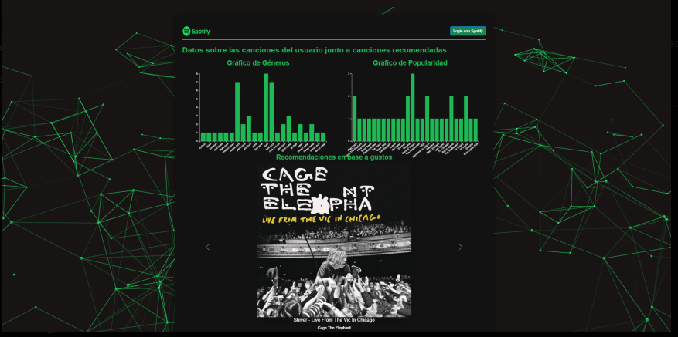
Demo

Slide 8
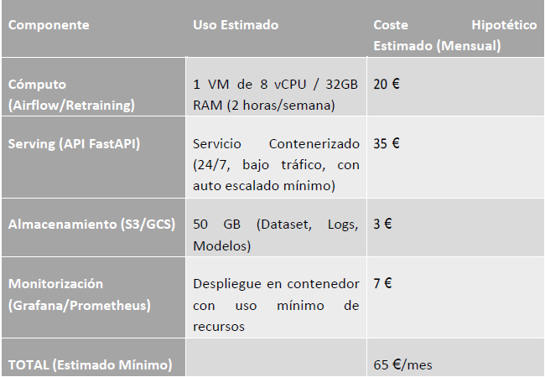
Coste y seguridad
No se almacenan los datos de los usuarios.
La API está protegida por una clave.
Se estiman los costes que nos llevaría desplegar este proyecto.

Slide 9

Impacto ético
No se utilizan datos personales.
El modelo es ciego a variables sensibles.
No supone ningún coste para poder utilizarla.

Slide 10
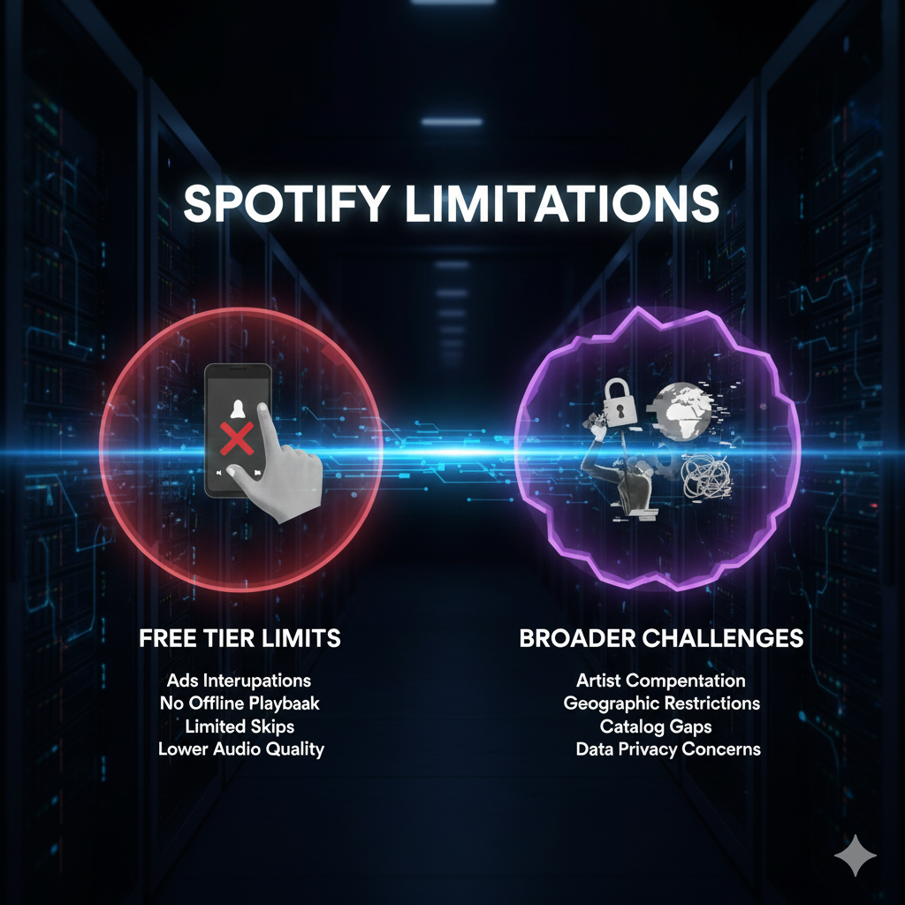
Limitaciones
Spotify no permite que se entrene modelos con sus datos. Debido a este problema tuvimos que simularlo.
Falta de datos actualizados, ya que no podemos recuperar datos recientes.
Tener una cuenta en Spotify

Slide 11
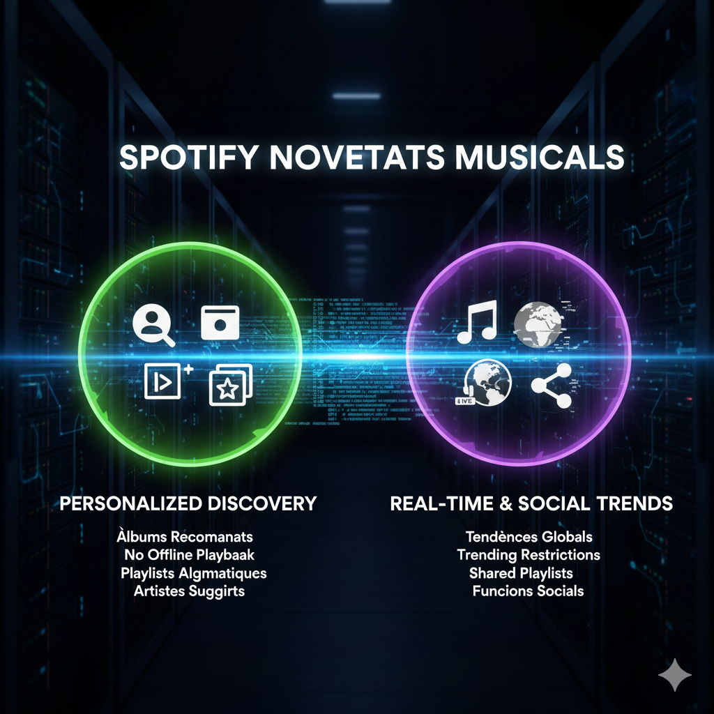
Mejoras siguientes pasos
Obtención del feedback sobre el modelo por parte de los usuarios de la API.
Mejora del entorno visual, agregando nuevas gráficas.
Colaborar con Spotify en para obtener las novedades musicales.

Slide 12
FIN.

